Slide 1
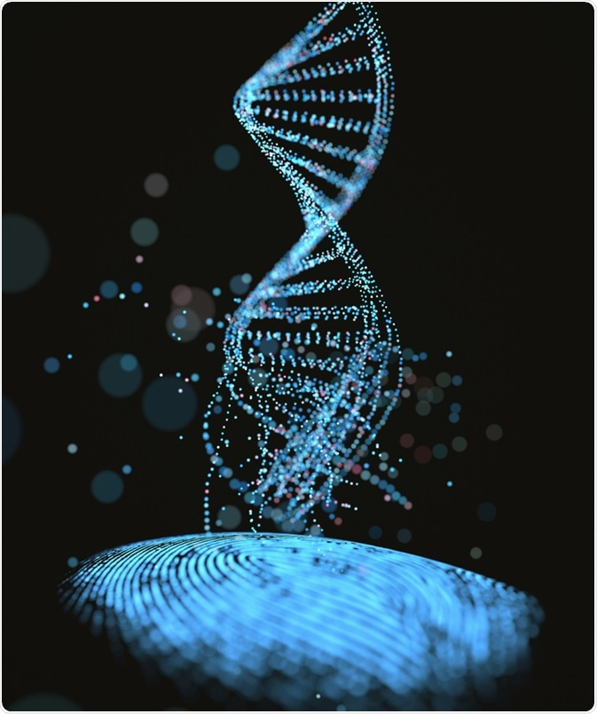
?

Slide 2
স্বাগতম

Slide 3
তথ্য ও যোগাযোগ প্রযুক্তি
একাদশ শ্রেণি
অধ্যায় - ১
বিশ্ব ও বাংলাদেশ প্রেক্ষিত
সময়ঃ ৫০ মিনিট
মূল আলোচনা - বায়োমেট্রিক্স ( ডি এন এ ফিঙ্গার প্রিন্ট )
মোহাম্মদ ফরহাদ হোসেন
প্রভাষক - আই,সি,টি
ডন বস্কো কলেজ
বিরিশিরি, দুর্গাপুর, নেত্রকোণা।
ই-মেইলঃ farhadpl@yahoo.com
তারিখঃ ৩০/০৮/২০২০

Slide 4
মনোযোগ সহকারে নিচের ভিডিওটি দেখ -
Play
Pause / Continue
Stop
Next Page

Slide 5
ভিডিওর সব ধারণাঃ
ভিডিওতে তোমরা কী দেখতে পেলে ?
ভিডিওতে সিকিউরিটির জন্য কোন ধরনের প্রযুক্তি
ব্যবহার করা হয়েছে ?
ভিডিওতে ব্যাবহৃত প্রযুক্তিতে ব্যাক্তি শনাক্তকরণে কোন ধরনের বায়োলজিক্যাল ডেটা ব্যবহার করা হয়?
Next Page

Slide 6
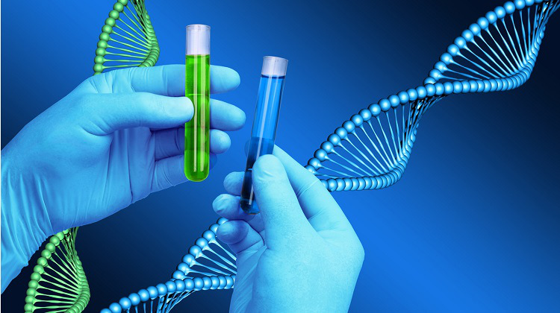
আজকের আলোচনা
বায়োমেট্রিক্স ( ডি এন এ ফিঙ্গার প্রিন্ট )

Slide 7
শিখনফল
এই পাঠ শেষে শিক্ষার্থীরা ..
১। ডি এন এ ফিঙ্গার প্রিন্ট কী বলতে পারবে।
২। ডি এন এ ফিঙ্গার প্রিন্ট বায়োমেট্রিক্স পদ্ধতির কার্যপ্রণালী
বর্ণনা করতে পারবে।
৩। ডি এন এ ফিঙ্গার প্রিন্ট বায়োমেট্রিক্স পদ্ধতির সুবিধা,
অসুবিধা এবং ব্যবহার লিখতে পারবে।

Slide 8
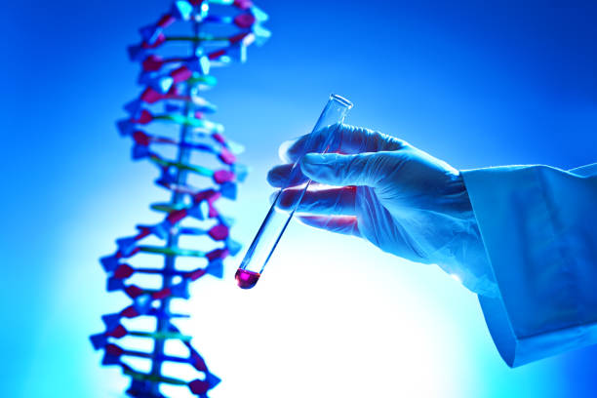
ডি এন এ ফিঙ্গার প্রিন্ট
ব্যক্তির ডি এন এ ফিঙ্গার প্রিন্ট ইনপুট হিসাবে গ্রহণ করছে।

Slide 9
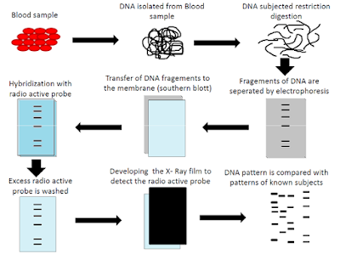
কার্যপ্রণালীঃ
ব্যক্তির ডি এন এ সংগ্রহ করে ইনপুট হিসাবে গ্রহণ করছে তুলনা করা হচ্ছে।

Slide 10
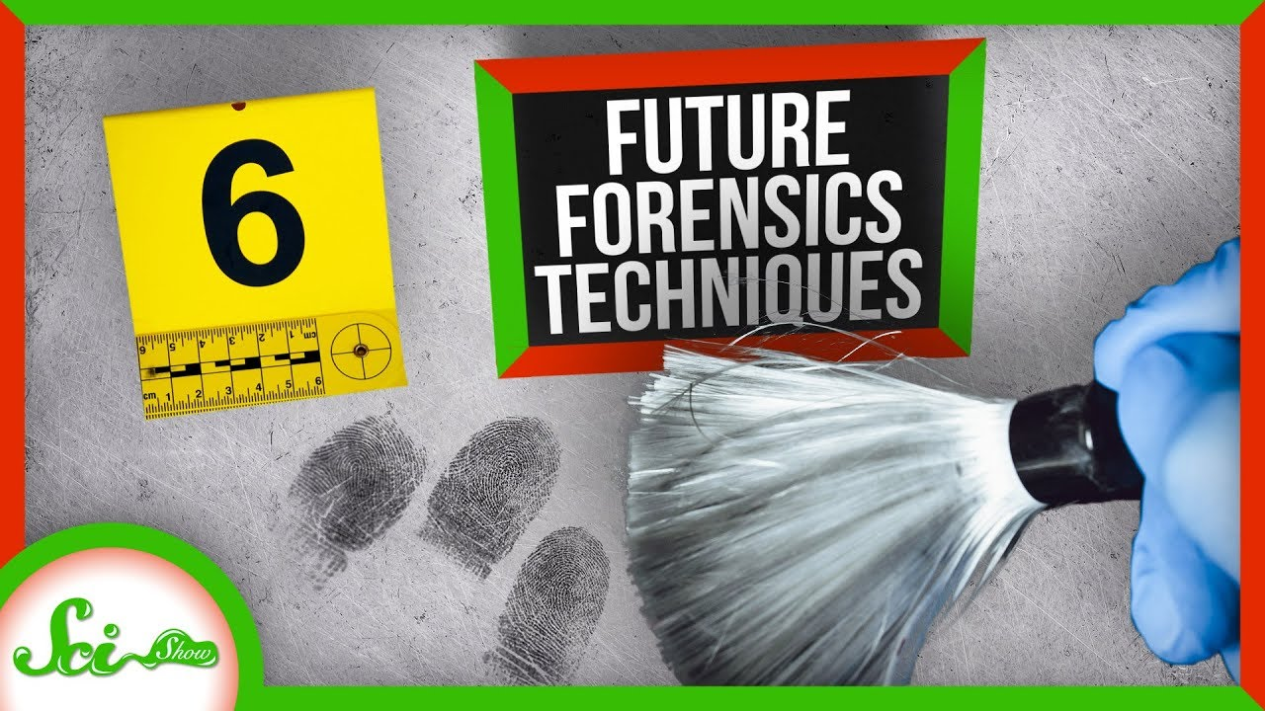
ডি এন এ ফিঙ্গার প্রিন্টের সুবিধাঃ

Slide 11
ডি এন এ ফিঙ্গার প্রিন্টের অসুবিধাঃ

Slide 12
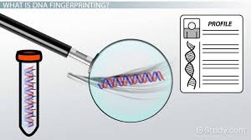
ডি এন এ ফিঙ্গার প্রিন্টের ব্যবহারঃ

Slide 13
?
Next Page

Slide 14
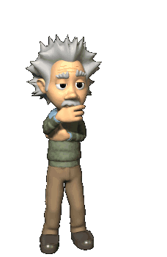
মূল্যায়ন
সাধারণ বহুনির্বাচনি প্রশ্নঃ ( ১ থেকে ৪ )
সঠিক উত্তরের উপর মাউসে ক্লিক কর।
১। মানুষকে এককভাবে শনাক্ত করার প্রযুক্তি হলো-
ক। রোবটিক্স
খ। বায়োইনফরমেট্রিক্স
গ। বায়োমেট্রিক্স
২। ডি এন এ ফিঙ্গার প্রিন্ট পদ্ধতির কাজ কি ?
ক। কাল্পনিক জগত নিয়ে
খ। ব্যক্তি শনাক্তকরণ
গ। ড্রাগ আবিষ্কারে
ভুল
ভুল
সঠিক
ভুল
ভুল
সঠিক
Next Page

Slide 15
মূল্যায়ন
সঠিক উত্তরের উপর মাউসে ক্লিক কর।
৩। ভিডিওতে ব্যক্তি শনাক্তকরণের কোন পদ্ধতির কথা বলা হয়েছে?
ক। ফিঙ্গার প্রিন্ট
খ। ডি এন এ
গ। হ্যান্ড জিওমেট্রি
৪। সহোদর যমজদের ক্ষেত্রে ডি এন এ ফিঙ্গার প্রিন্ট সম্পূর্ণ এক হয় -
ক। সত্য
খ। মিথ্যা
গ। কোনটাই না
সঠিক
ভুল
সঠিক
ভুল
ভুল
ভুল
Next Page

Slide 16
বাড়ীর কাজ
১। ডি এন এ ফিঙ্গার প্রিন্ট কী।
২। ডি এন এ ফিঙ্গার প্রিন্ট বায়োমেট্রিক্স পদ্ধতির কার্যপ্রণালী বর্ণনা কর।
৩। ডি এন এ ফিঙ্গার প্রিন্ট বায়োমেট্রিক্স পদ্ধতির সুবিধা, অসুবিধা এবং
ব্যবহার লিখ।

Slide 17
ধন্যবাদ সবাইকে

